Slide 1
Standardizacija kvalitete otiskivanja barkodova u različitim tehnikama tiska
izv. prof. dr. sc. Igor Zjakić

Slide 2
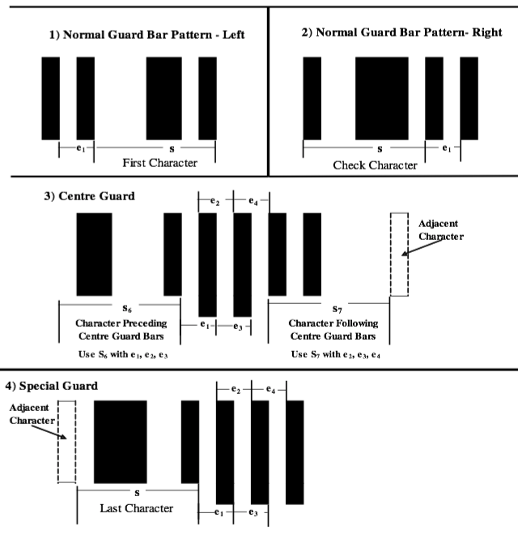
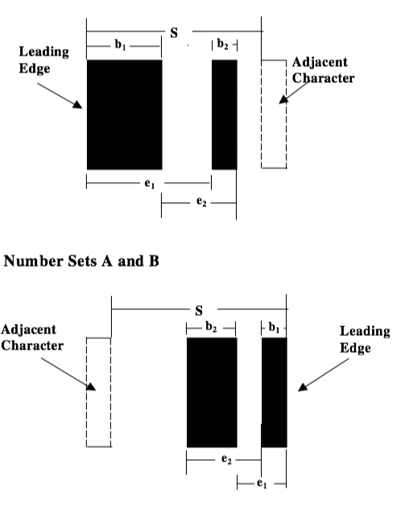

Slide 3
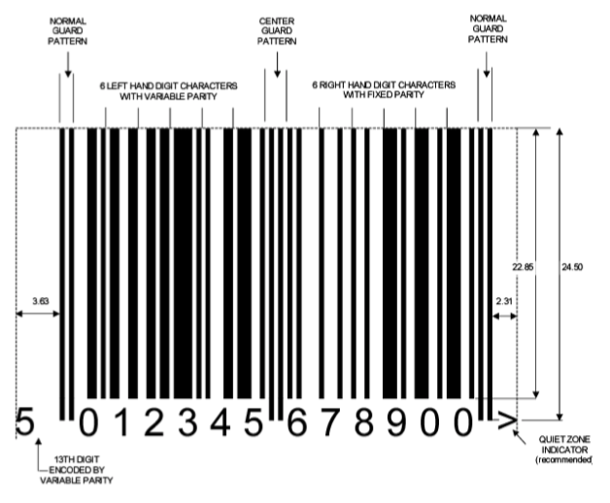
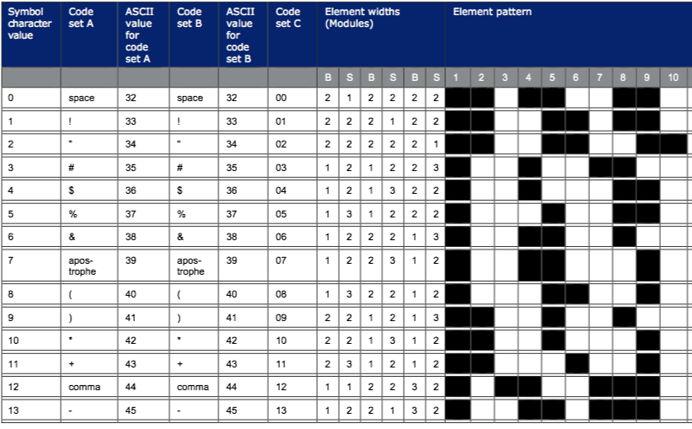

Slide 4
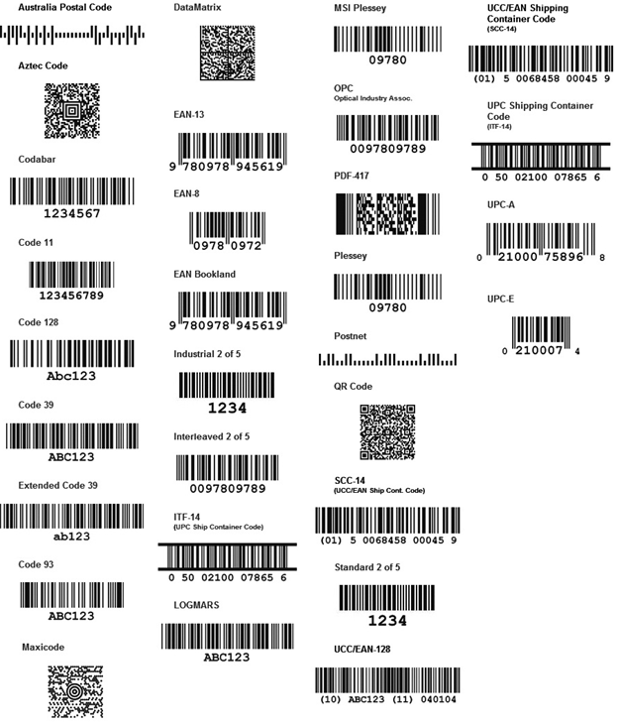
UPC - (Universal Product Code)
EAN – (European Article Numbering)
Numerički (0-9)
Alfanumerički (0-9 + A-Z)
ASCII (0-127)

Slide 5
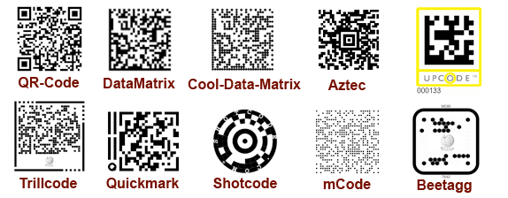

Slide 6
Gubitak informacija
SCS – Shipping Container Symbol

Slide 9
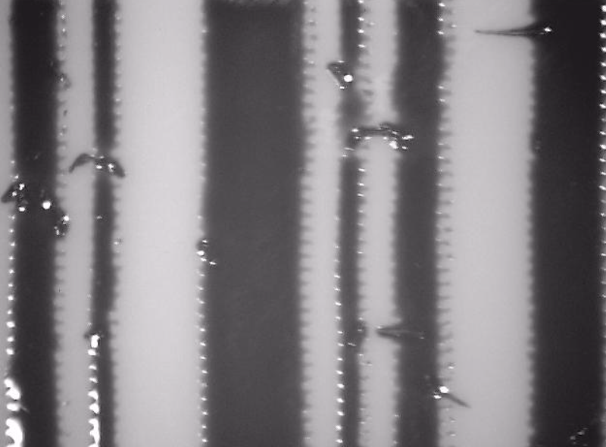

Slide 10
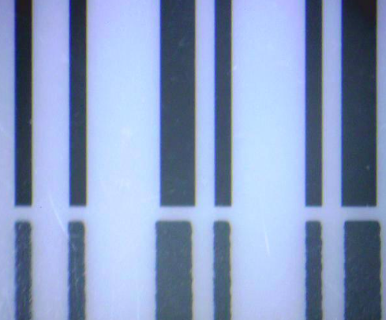

Slide 11
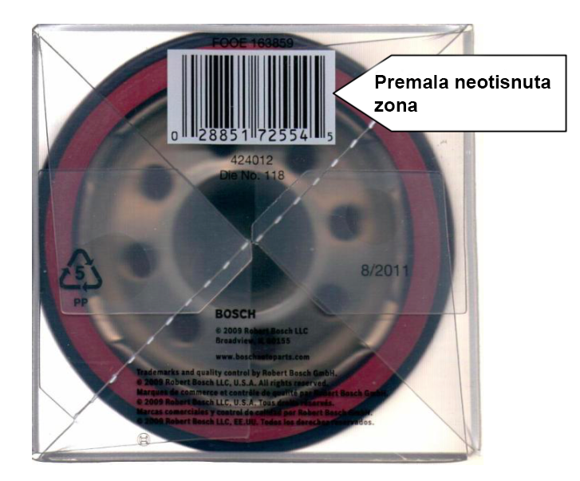

Slide 12
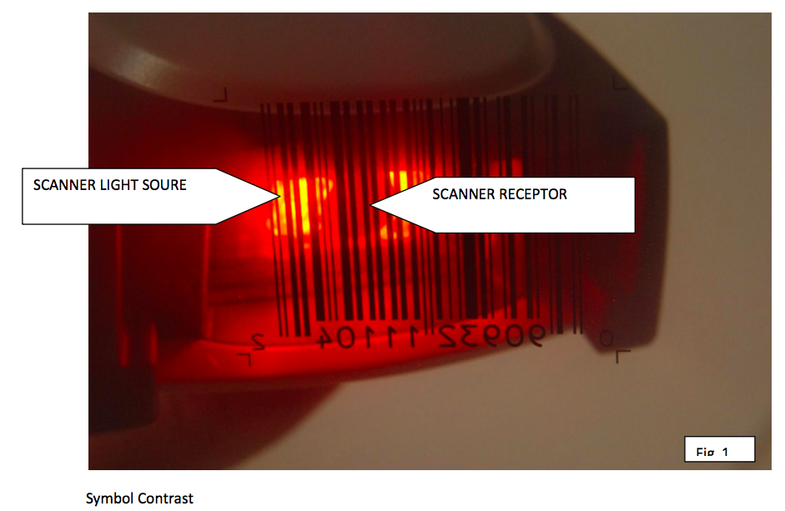

Slide 13
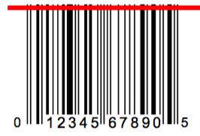
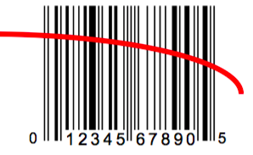
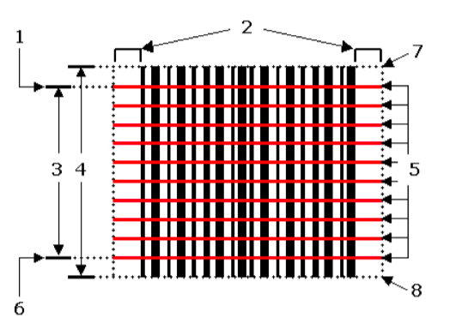

Slide 14
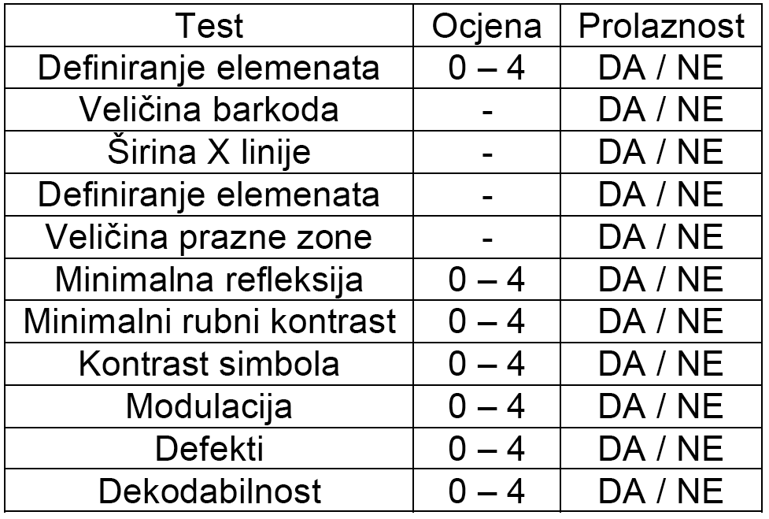
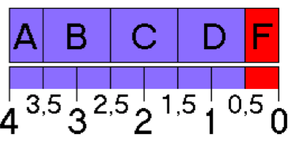
Američki mjerni sustav
Europski mjerni sustav

Slide 15
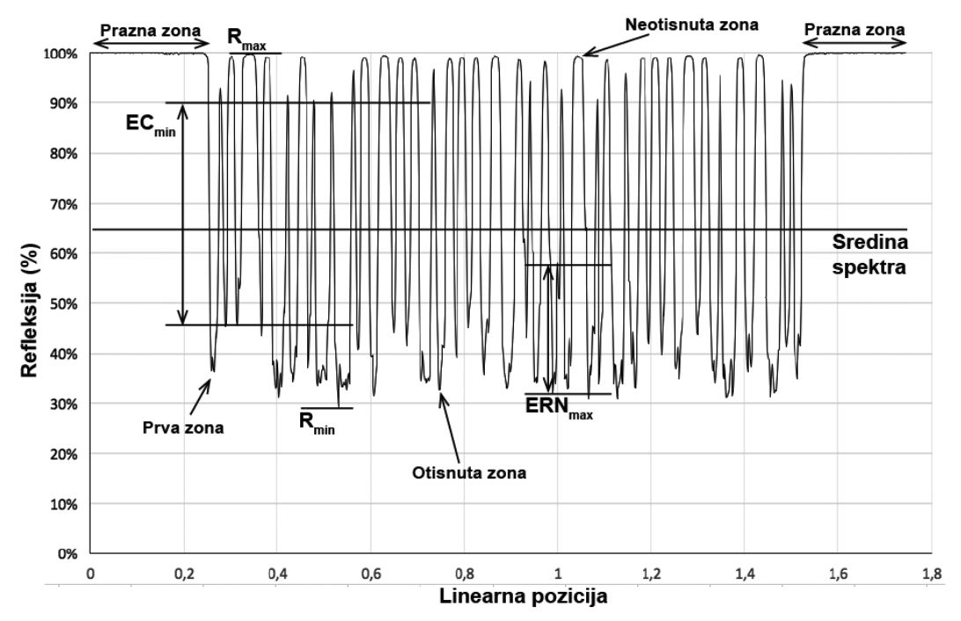
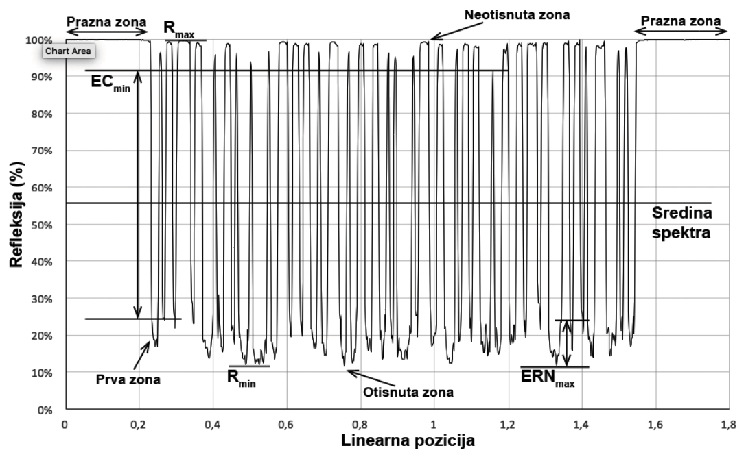
Primjer barkod 128
Definiranje elemenata koda

Slide 16
Primjer barkod 128
Veličina barkoda

Slide 17
Primjer barkod 128
Veličina najtanje linije

Slide 18
Primjer barkod 128
Veličina prazne zone

Slide 19
Primjer barkod 128
Min. refleksija

Slide 20
Primjer barkod 128
Min. rubni kontrast

Slide 21
Primjer barkod 128
Kontrast simbola

Slide 22
Primjer barkod 128
Modulacija

Slide 23
Primjer barkod 128
Defekti

Slide 24
Primjer barkod 128
Dekodabilnost

Slide 25
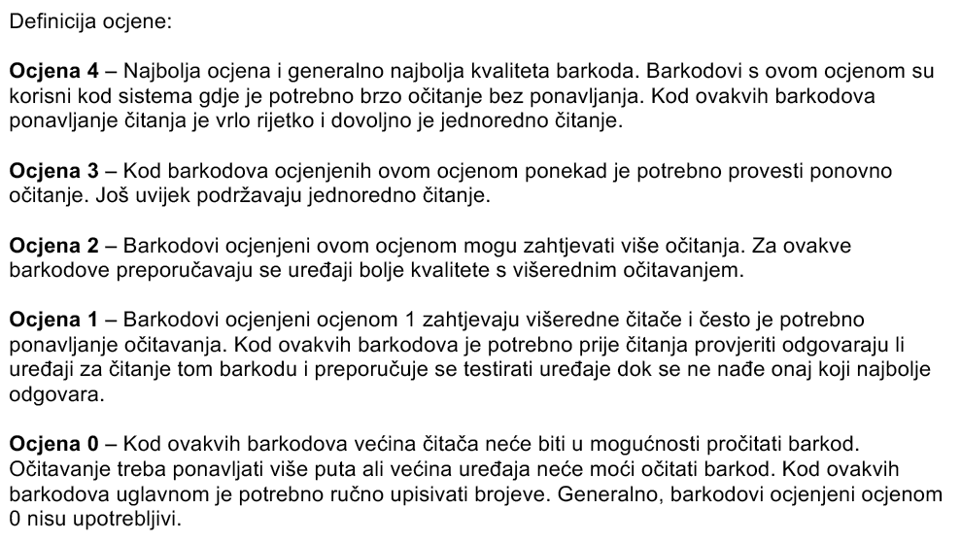

Slide 26
Zaključci:
Standardiziranost otiskivanja barkodova definirana je s:
Pravilnom kombinacijom tehnike tiska i materijala,
dovoljno velikom rezolucijom otiskivanja,
pravilnim kontrastom s podlogom (boja i svjetlina),
pravilnom dimenzijom barkoda,
dovoljno širokom “praznom zonom”,
kompatibilnosti s čitačem barkoda.

Slide 27
HVALA NA PAŽNJI !!!
Kontakt: igor.zjakic@gmail.com

